Slide 1
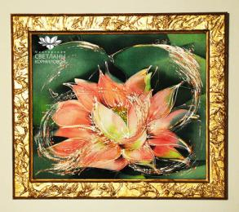
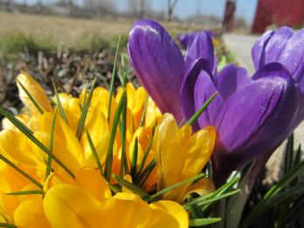
Мастер-класс «Батик. Цветы»
МАОУ «среднее общеобразовательное учреждение №9
Белоглинского района»
Учитель технологии и ИЗО Прудникова Елена Леонидовна

Slide 2
Техники в изобразительном искусстве, которыми я владею:
Живопись станковая

Slide 3
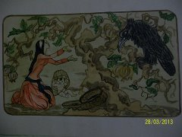
Живопись сюжетной картины

Slide 4
Живопись по-сырому

Slide 5
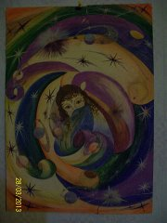
Живопись декоративная

Slide 6
Декоративно-прикладное искусство

Slide 7
Графика

Slide 8
тестопластика

Slide 9
Цель: научить поэтапно выполнять изделие в технике «Батик»

Slide 10
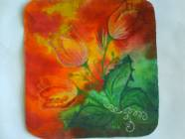
Ткани, одежда играют в жизни человека не только утилитарную роль, но и эмоциональную, эстетическую. Искусство украшать ткани пришло к нам из глубины веков, а крашение и набойка тканей являются одним из самых древних ремесел. Родиной их считают Китай и Индию. Позже в Индонезии зародилась ручная роспись тканей способом «батик». Ручной способ росписи тканей состоит из нескольких видов: холодного батика,, горячего батика, солевого батика свободной росписи.

Slide 11
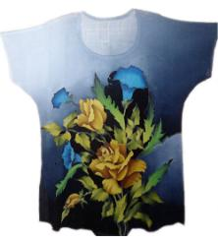
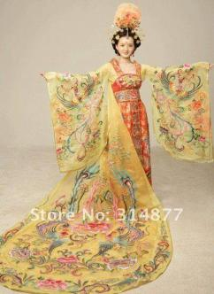
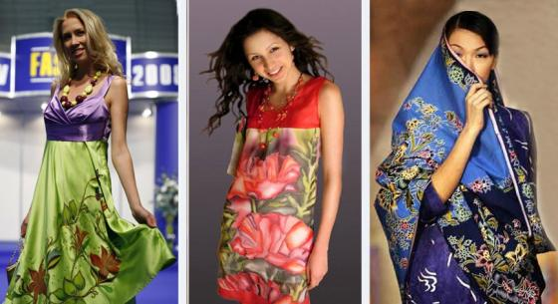
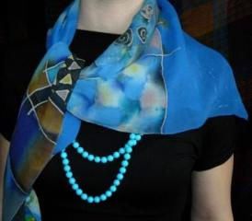
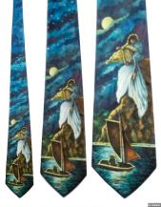
Роспись одежды и аксесуаров

Slide 12
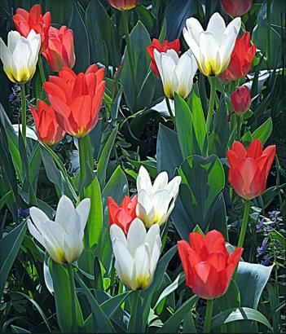
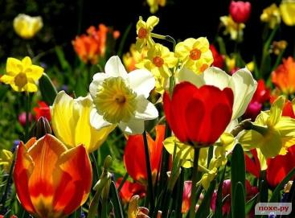
Весенние цветы
Сегодня мы будем рисовать весенние цветы. Они перед вами, с виду незатейливые, но так радующие нас.

Slide 13
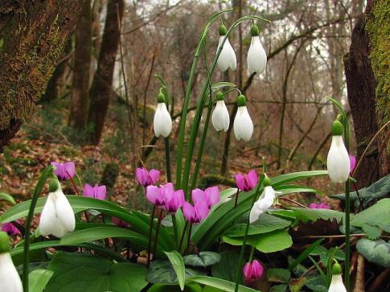
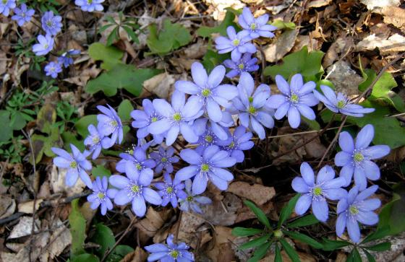
Лесные цветы весной

Slide 14
Сохраним природу!
Обратите внимание, что эти цветы специально выращены на срезку, а не сорваны в лесу или поле.
Почему нельзя рвать луговые и полевые цветы?

Slide 15
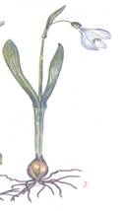
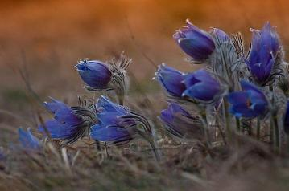
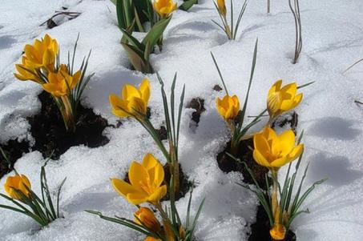
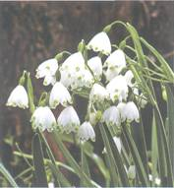
Весенние цветы из красной книги
Мы любим лес в любое время года,
Мы слышим речек медленную речь…
Всё это называется природа,
Давайте же всегда её беречь!
белоцветник летний

Slide 16
Создание проблемной ситуации
Ребята, мы с вами уже рисовали на бумаге, а теперь давайте попробуем порисовать на ткани.
Как вы думаете, получится у нас нарисовать цветы на ткани?

Slide 17
Грунтовка ткани желатином
1ст.ложку желатина развести 1 стаканом холодной воды, выдержать 40 минут и довести до кипения, помешивая, процедить, намочить ткань, отжать.
Сушить на стекле или пластике, выгнав воздух и разгладив.

Slide 18
Оторвать ткань через 5-6 часов.
Подложить под ткань рисунок или раскраску и обвести простым карандашом.

Slide 19
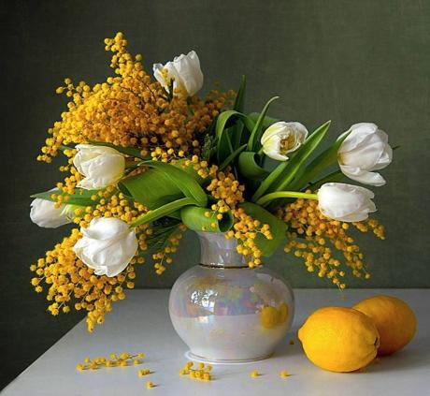
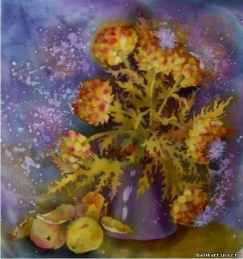
Натюрморт. Батик.
Если видим на картине, Яркие цветы в кувшине, Овощи и фрукты тут Дружно рядышком живут. Важен, нужен каждый плод, Называем...
ручная роспись
тканей
способом
«батик».

Slide 20
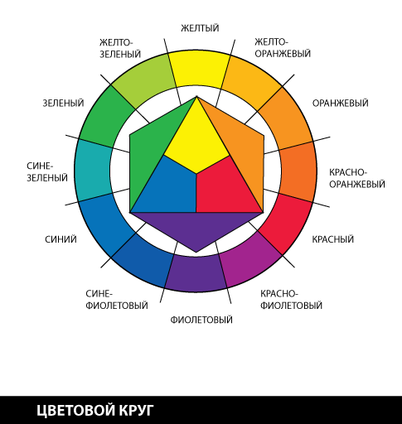
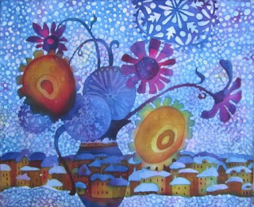
Роспись на контрасте цветов

Slide 21
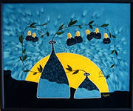
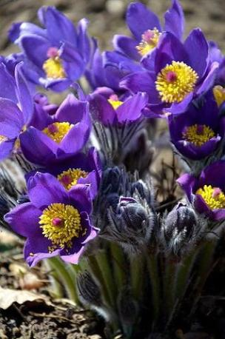

Контраст цветов

Slide 22
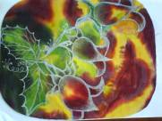
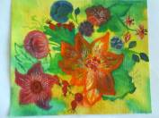
Рассматривание образцов. Краткий анализ.
Какое настроение передают эти рисунки?
Что вам особенно понравилось и почему?
Какая цветовая гамма присутствует в росписи (теплая, холодная)?

Slide 23
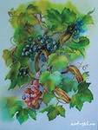
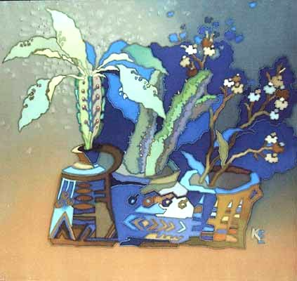
Какая цветовая гамма присутствует в росписи
(теплая, холодная)?

Slide 24
ФИЗКУЛЬТМИНУТКА
Вы наверное устали?. Поэтому наш Нарисуй-ка предлагает нам прерваться на физкультминутку.
1. На лугу растут цветы небывалой красоты.
(потягивание – руки в стороны)
2. К солнцу тянутся цветы, с ними потянись и ты.
(потягивание – руки вверх)
3. К земляничке наклонись, ягодками насладись.
(наклоны вниз)

Slide 25
ПРИМЕНЕНИЕ ИЗУЧЕНЫХ ЗНАНИЙ И ВЫПОЛНЕНИЕ ПРАКТИЧЕСКОЙ РАБОТЫ
Немного передохнули и теперь необходимо приступать к работе.
Перед выполнением практического задания давайте вспомним правила работы:
-С чего начинается работа красками?
-С какого цвета начинаем работу? Почему?
Положите лист горизонтально или вертикально?

Slide 26
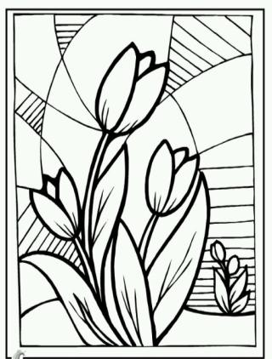
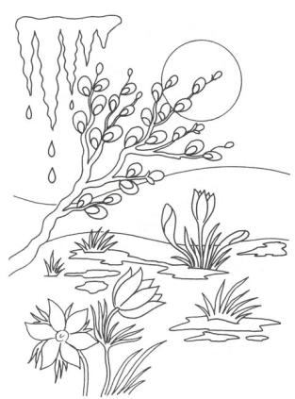
Варианты эскизов

Slide 27
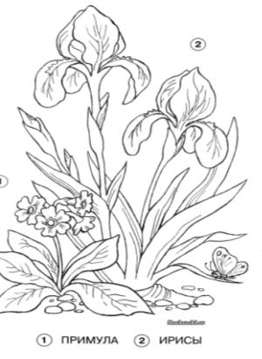
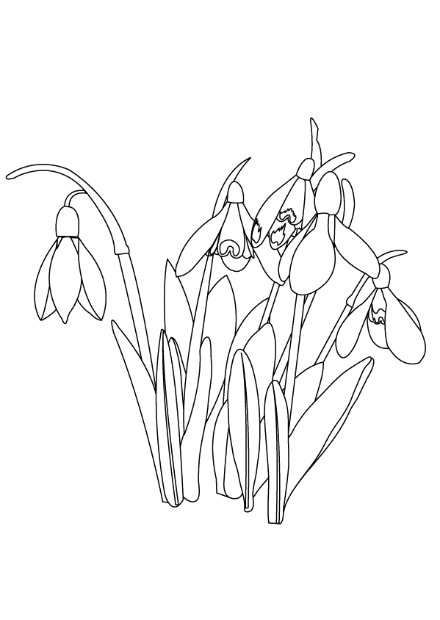
Варианты эскизов

Slide 28

Прорисовка фона по-сырому
Практическая часть:
Про синий цвет… Работа с красками и кистями…Большой кистью , основная работа с синим цветом, смешение его с основными цветами (красный, желтый) и получение дополнительных (зеленого, фиолетового). С помощью перетекания красок на ткани и добавления соли, воссоздать переменчивое искристое настроение

Slide 29
Пока краска не высохла, вы можете использовать в данной работе солевой эффект, солью посыпают еще не высохшие участки работы.
После того как работа высохнет, уберите кристаллы соли, которые остались нерастворенными.

Slide 30
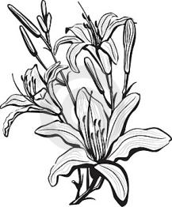

Роспись цветов
Эталон росписи
С чего мы начнем работу над рисунком? Конечно, с изучения того цветка, который будем рисовать. Художник П. П. Кончаловский писал: «Цветок нельзя писать «так себе», простыми мазочками, его надо изучить, и так же глубоко, как и все другое».
Рассмотрим один цветок. Как он называется?

Slide 31
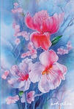
Роспись цветов
К росписи цветов приступайте с верхнего левого угла, это необходимо учитывать для удобства работы. Просушите работу.

Slide 32


Эталон росписи
Загадка
Он цветочный принц – поэт
В шляпу белую одет
Про весну стишок на бис
Прочитает там
(…нарцисс)

Slide 33
Эталон Работы

Slide 34
Критерии оценивания:
Детские работы
Дети вывешивают работы, которые просохли на доске, а мокрые работы раскладывают на столе.
Самые красивые работы, учащиеся защищают, называя и описывая их.
Верное композиционное решение;
Соответствие названия изображению;
Аккуратность;
Общее эмоциональное впечатление;
Умение представить, описать работу.

Slide 35
Выставка работ и их
Защита

Slide 36
Домашнее задание
Обвести контуры рисунка дома тонким черным маркером или фломастером, поместить работу в рамочку и повесить картину на видное место.

Slide 37

Спасибо за внимание!
Успехов в работе!

